Slide 1
爐管新人學習進度報告
08

Slide 2
報告內容
一、兩周經歷
二、學習心得
三、爐管PM總學習進度

Slide 3
一、兩周經歷
S2-10 Bath 2 HF 49%補酸
S2-11 Bath 2 HNO3 補酸
RTP PM Replace Liner
S2-5 TANK B換酸(HF49%)
3/21 假日跟值班
3/22 ~ 25 拿手機

Slide 4
二、學習心得
1.
S2-10 S2-11換酸(排酸>補酸)
排酸作業前需通知廠務，
S2-10自動補酸前須依Bath位置接上供水電磁閥
2F酸桶打光了需從1F補酸，1F沒酸了需通知廠務換酸桶。
補酸前須確認2F酸桶空了才能補避免溢出，
補酸程式需暫停才可以到1F補酸

Slide 5
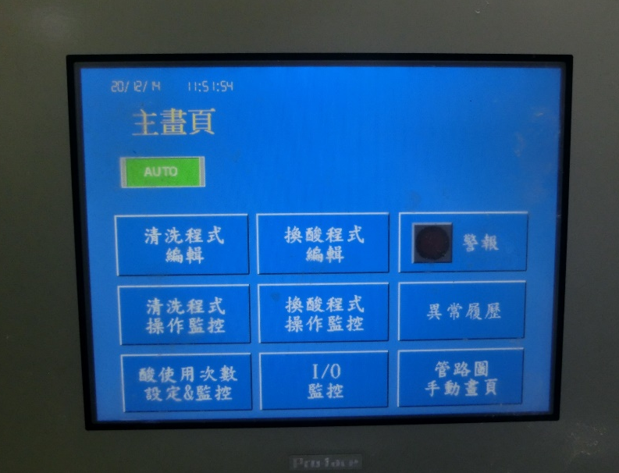
2.
S2-5換酸
排酸作業前一樣需通知廠務，
S2-5進到換酸程式操作監控，

Slide 6
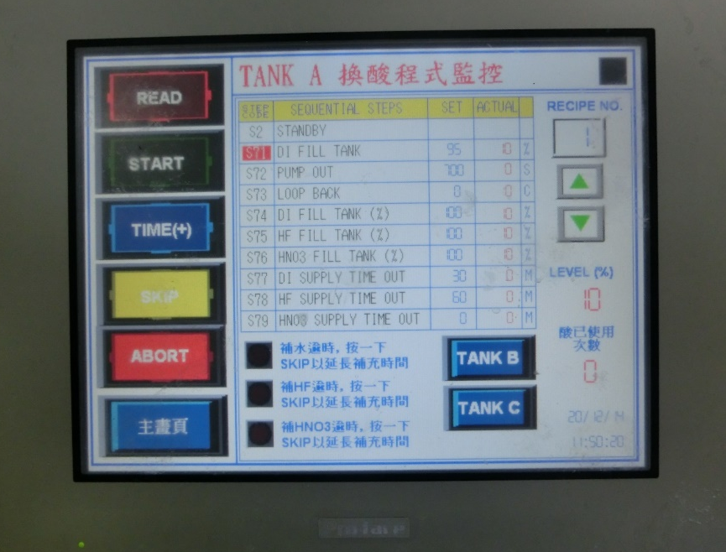
進到換酸程式畫面可選TANK B
(S2-5 無TANK C之前
程式Update預留)，
TANK B之換酸Recipe為1，
(Recipe 2是純DI水清洗)
選好Recipe必須先按READ，
讀出程式才可START。

Slide 7

打酸時需觀察管路是否有正常流動，如2F打酸機PUMP氣動聲速率稍有加快必須先停止，避免抽不到酸，因本機無暫停，所以必須直接ABORT，
待從1F補酸完畢後，再START
程式，然後直接SKIP到ABORT
時的步驟繼續。
如不幸抽不到酸，
需使用盒子裝水讓抽酸管抽水
讓管路成功上吸再接回酸桶
(過程務必穿戴好防護具)

Slide 8
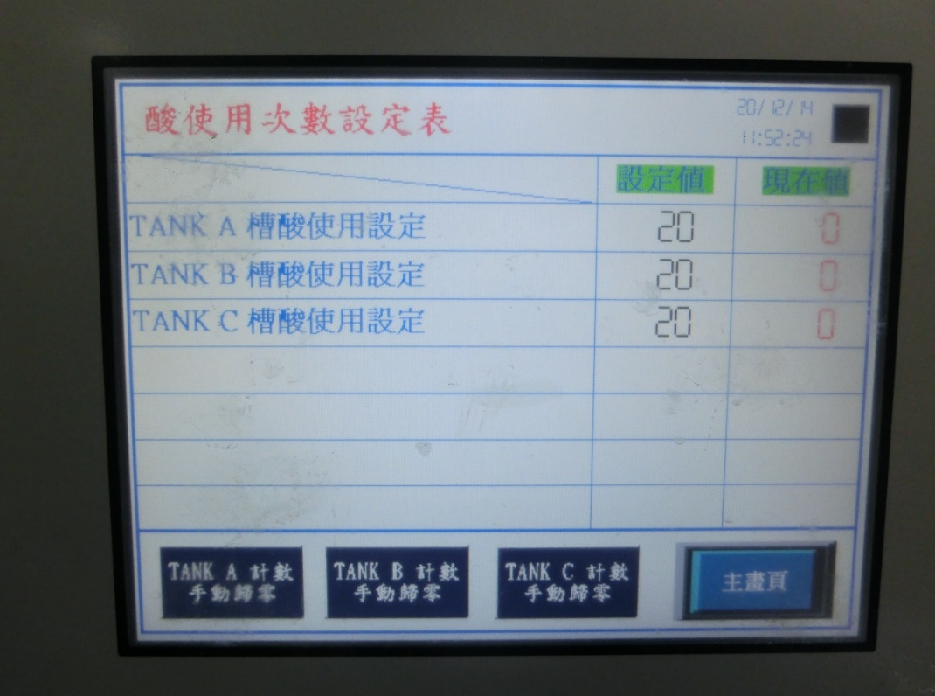
換完酸後必須到，
酸使用次數設定&監控
手動歸零。

Slide 9
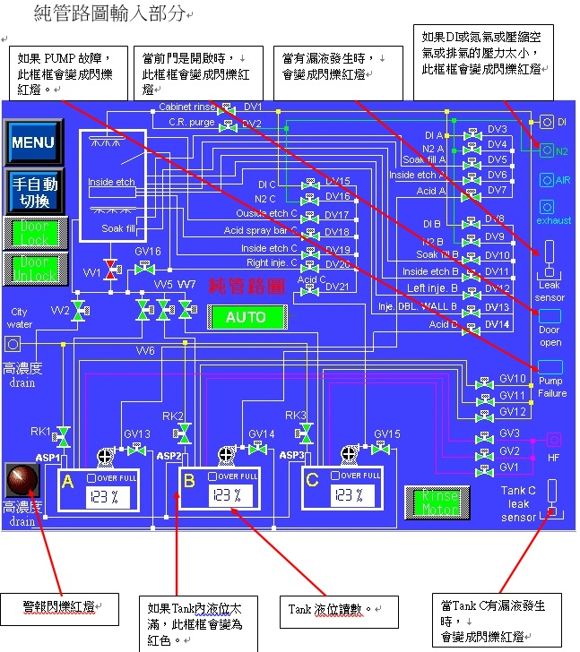
S2-5管路圖

Slide 10
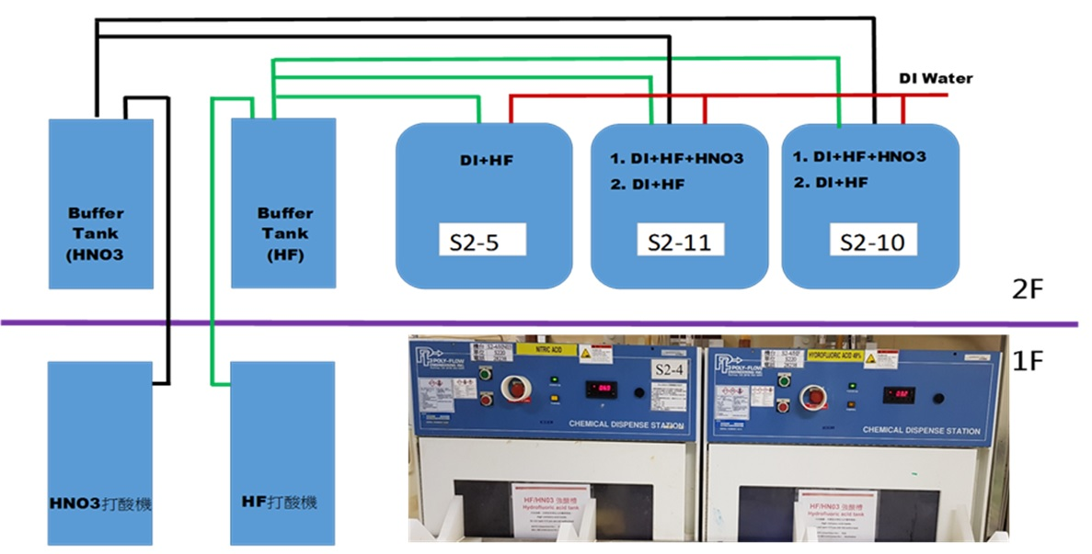
洗管機目前供酸架構
硝酸
49%氫氟酸

Slide 11
石英管
LP製程
外管共1種 C301321 (POLY NITRI TEOS)
內管共2種 C301322(NITRIDE TEOS有腰)
C301323 (POLY無腰)
TEOS內外管之間
有多一個MANIFOLD COVER C371000

Slide 12
石英管
AP製程 (共4種)
Alloy 單層 有T/C (C301400)
DRIVE IN 雙層 無T/C (C301341)
OXIDE 雙層 有5根T/C管(C301370)
POCL3 單層 有2根T/C管(C301324)

Slide 13
三、爐管PM總學習進度
PM 種類 | 完成進度 | 備註
LP-N SPM | 90% | 薄Nitride還未實作經驗
LP-P SPM | 100% | 可獨立完成
LP-T SPM | 100% | 可獨立完成
LP-N BPM | 90% | 未親自Clean轉子
LP-P BPM | 90% | 安裝900 Injecter 治具使用尚不熟
LP-T BPM | 90% | 安裝1000 Injecter尚不熟
AP QPM | 100% | 可獨立完成
AP YPM | 75% | 僅實做過一次無Torch(Pad Ox) Quartz Piping , Exhoust沒親自安裝實作
POCL3 BPM | 90% | Quartz Piping沒親自安裝實作
WSIX MPM | 100% | 可獨立完成
WSIX BPM | 80% | LAMP端僅實做過一次
GRD MPM | 100% | 可獨立完成

